Slide 1
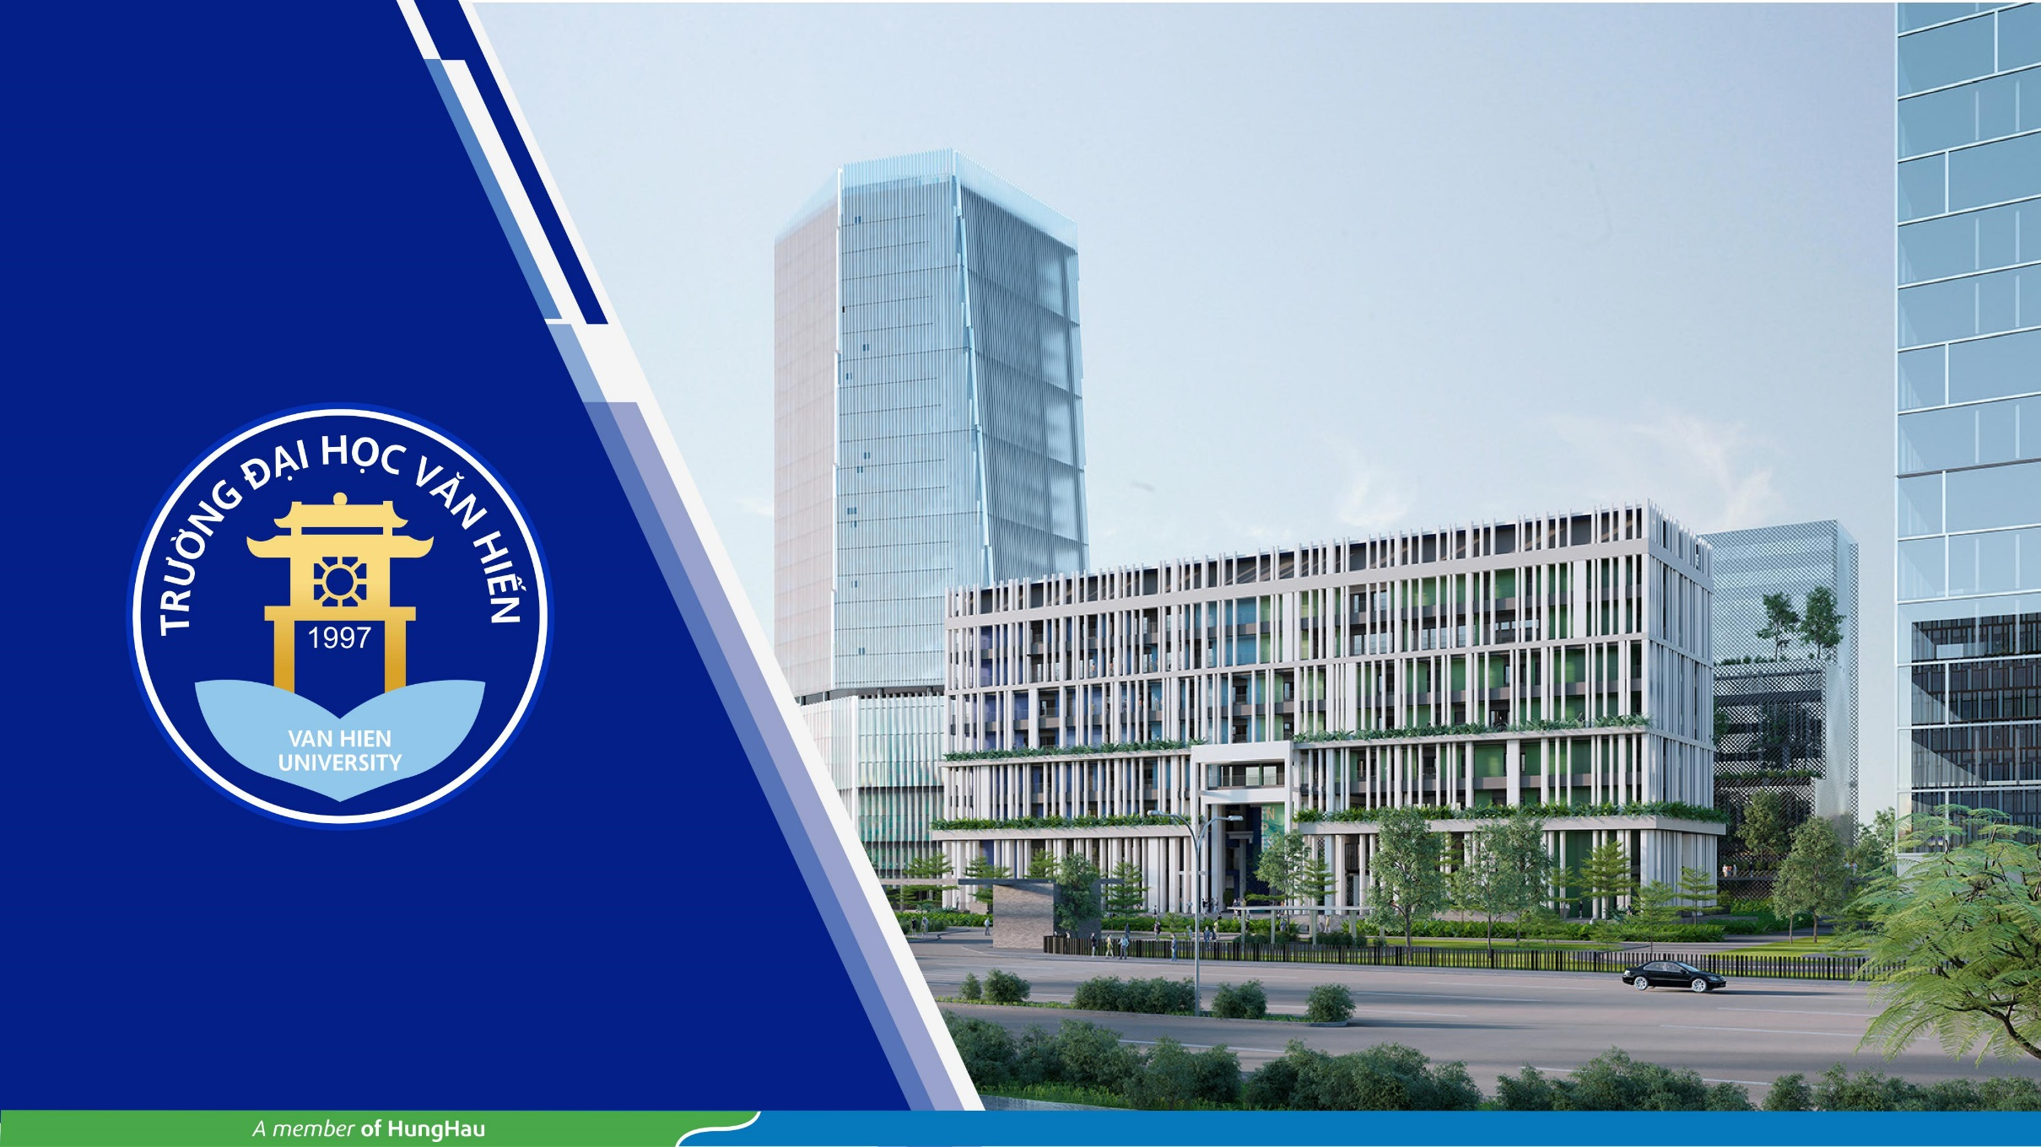
HỌP GIAO BAN
Tuần 20 - 2021

